Slide 1
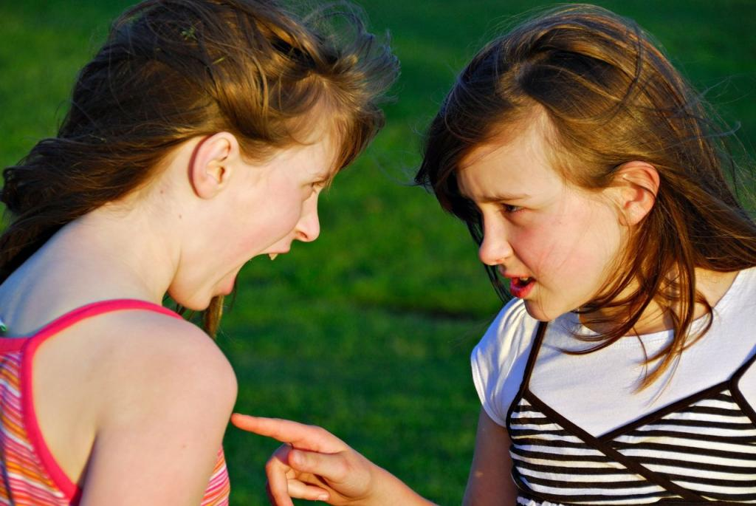
Почему люди ссорятся?
Педагог – психолог Елена Васильевна Ковальчук

Slide 2
Дополните предложения
Мне надоело…..
Когда мне плохо, я …
Я не хочу….
Моя жизнь – это …
Настроение у меня…
Моё терпение …
Впереди у меня…

Slide 3
Почему люди ссорятся?
Люди не понимают друг друга
Не владеют своими эмоциями
Не принимают чужого мнения
Не считаются с правами других
Пытаются во всём доминировать
Не умеют слушать других
Хотят умышленно обидеть друг друга

Slide 4
Конфликт
Словарь С. Ожегова: «Столкновение противоположных сторон, мнений, сил; серьёзное разногласие, острый спор; осложнение в международных отношениях, приводящее иногда к вооружённому столкновению; Столкновение, разногласие, спор».

Slide 5
Притча «Коробочка»
Один человек всю жизнь искал безоблачное, счастливое, идеальное устройство жизни. Он сносил немало башмаков, обойдя много стран. Наконец, в одном городе на площади он увидел толпу. Все стремились пробиться к стоявшей в середине коробочке и заглянуть в одно из её окошек.
Когда это удалось нашему страннику, то он был потрясён, очарован тем, что увидел. Это было то, к чему он стремился всю жизнь.
Вечером, счастливый, он расположился на отдых под крепостной стеной. Рядом пристроился такой же бродяга. Они разговорились. Бродяга с восторгом стал описывать то, что он увидел в одном из окошек коробочки. Но оказалось, что он увидел совсем другое. Как так?
-Ты просто смотрел с другой стороны, - был ответ.

Slide 6
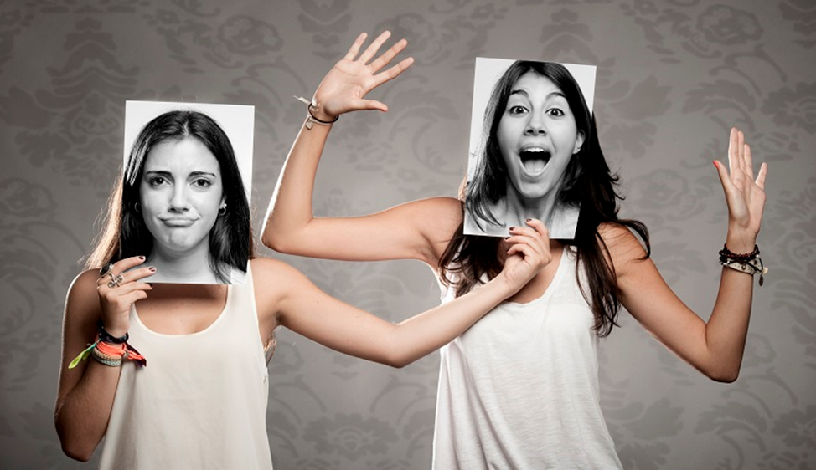
Все люди разные. У нас могут быть разными не только возраст, пол, внешность. Поэтому не удивительно, что мы по–разному воспринимаем одни и те же вещи, явления.
Вся история человечества – это история бесконечных войн и конфликтов. Конфликты существовали всегда и будут существовать, они – неотъемлемая часть человеческих взаимоотношений, и нельзя говорить о том, конфликты бесполезны или являются патологией. Они нормальное явление в нашей жизни…
Общество без конфликтов возможно, наверное, лишь при полной утрате индивидуальности и свободы…

Slide 7
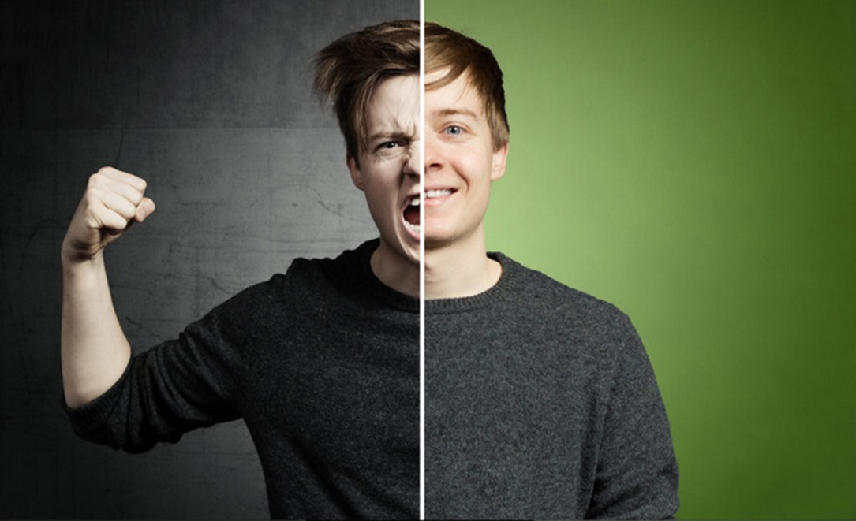
Игра «Разожми кулак»
Разбейтесь на пары. Один сжимает руку в кулак, другой старается разжать его (нельзя причинять боль). Затем партнёры меняются ролями.
Обсуждаются не силовые методы, которые применялись: уговоры, просьбы, хитрость.

Slide 8
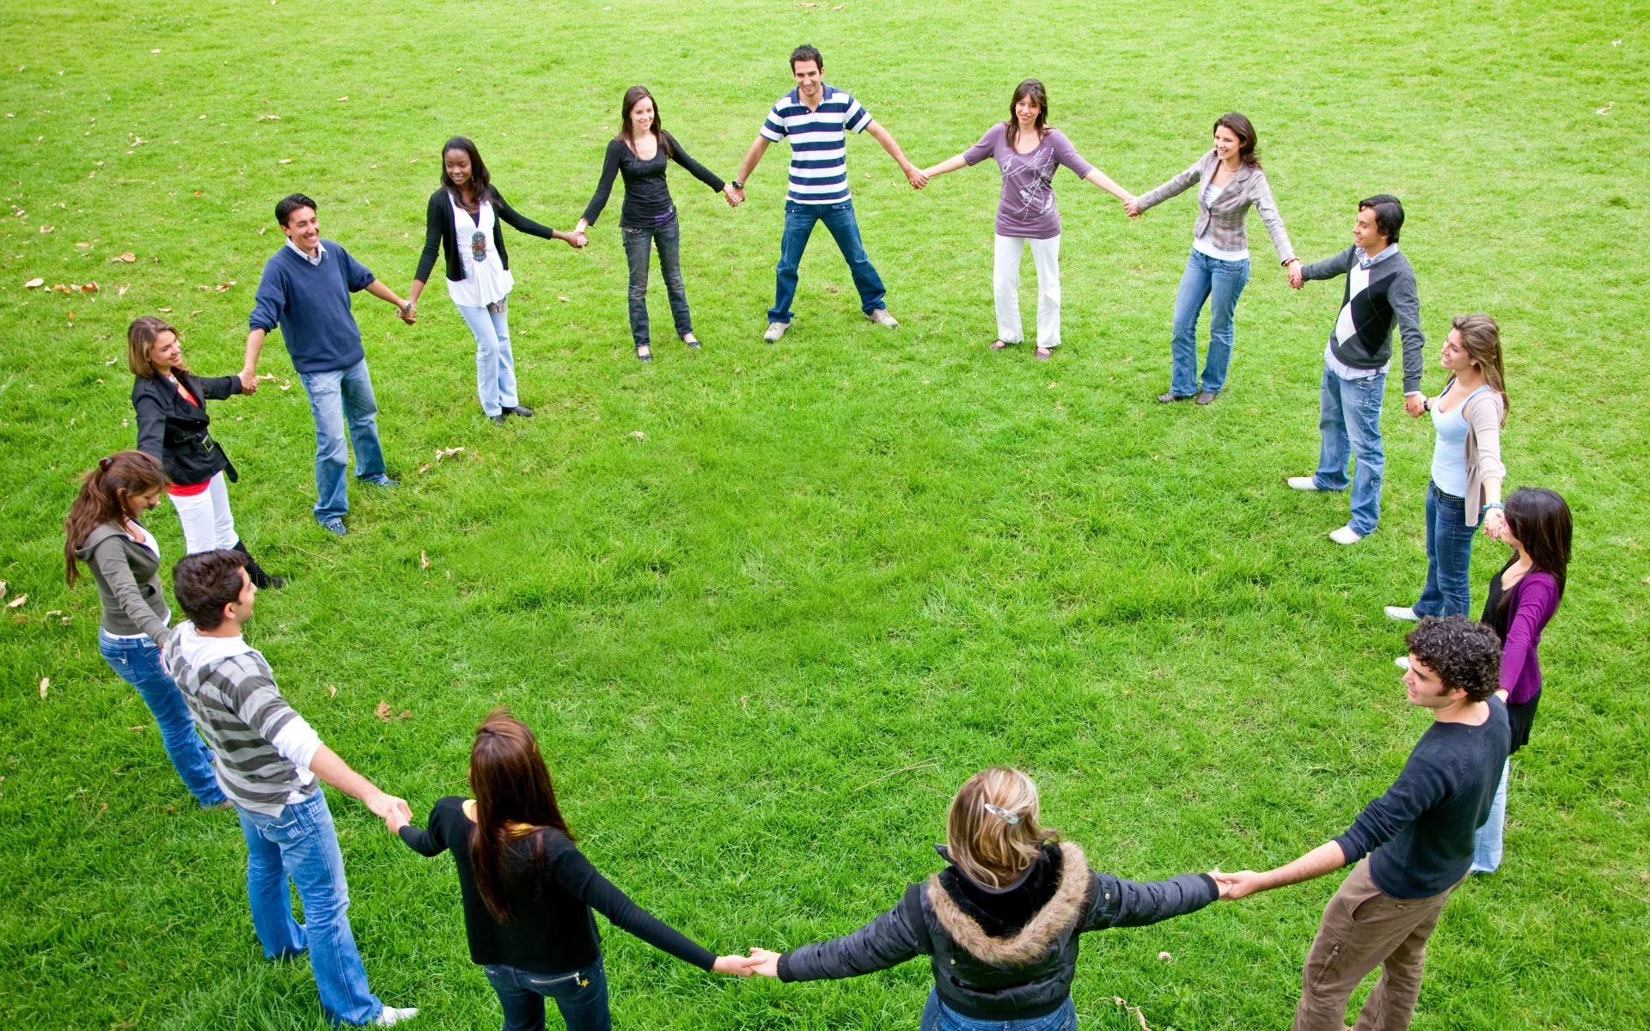
Игра «Разорви круг»
Игроки берутся за руки и образуют круг. Одному из участников предлагают разорвать круг и проникнуть в него.
-Какие вы испытывали эмоции?
-Было ли ощущение напряжения и раздражения?
-Ощущали ли вы пред конфликтную ситуацию?
-Что помогло избежать конфликта?

Slide 9
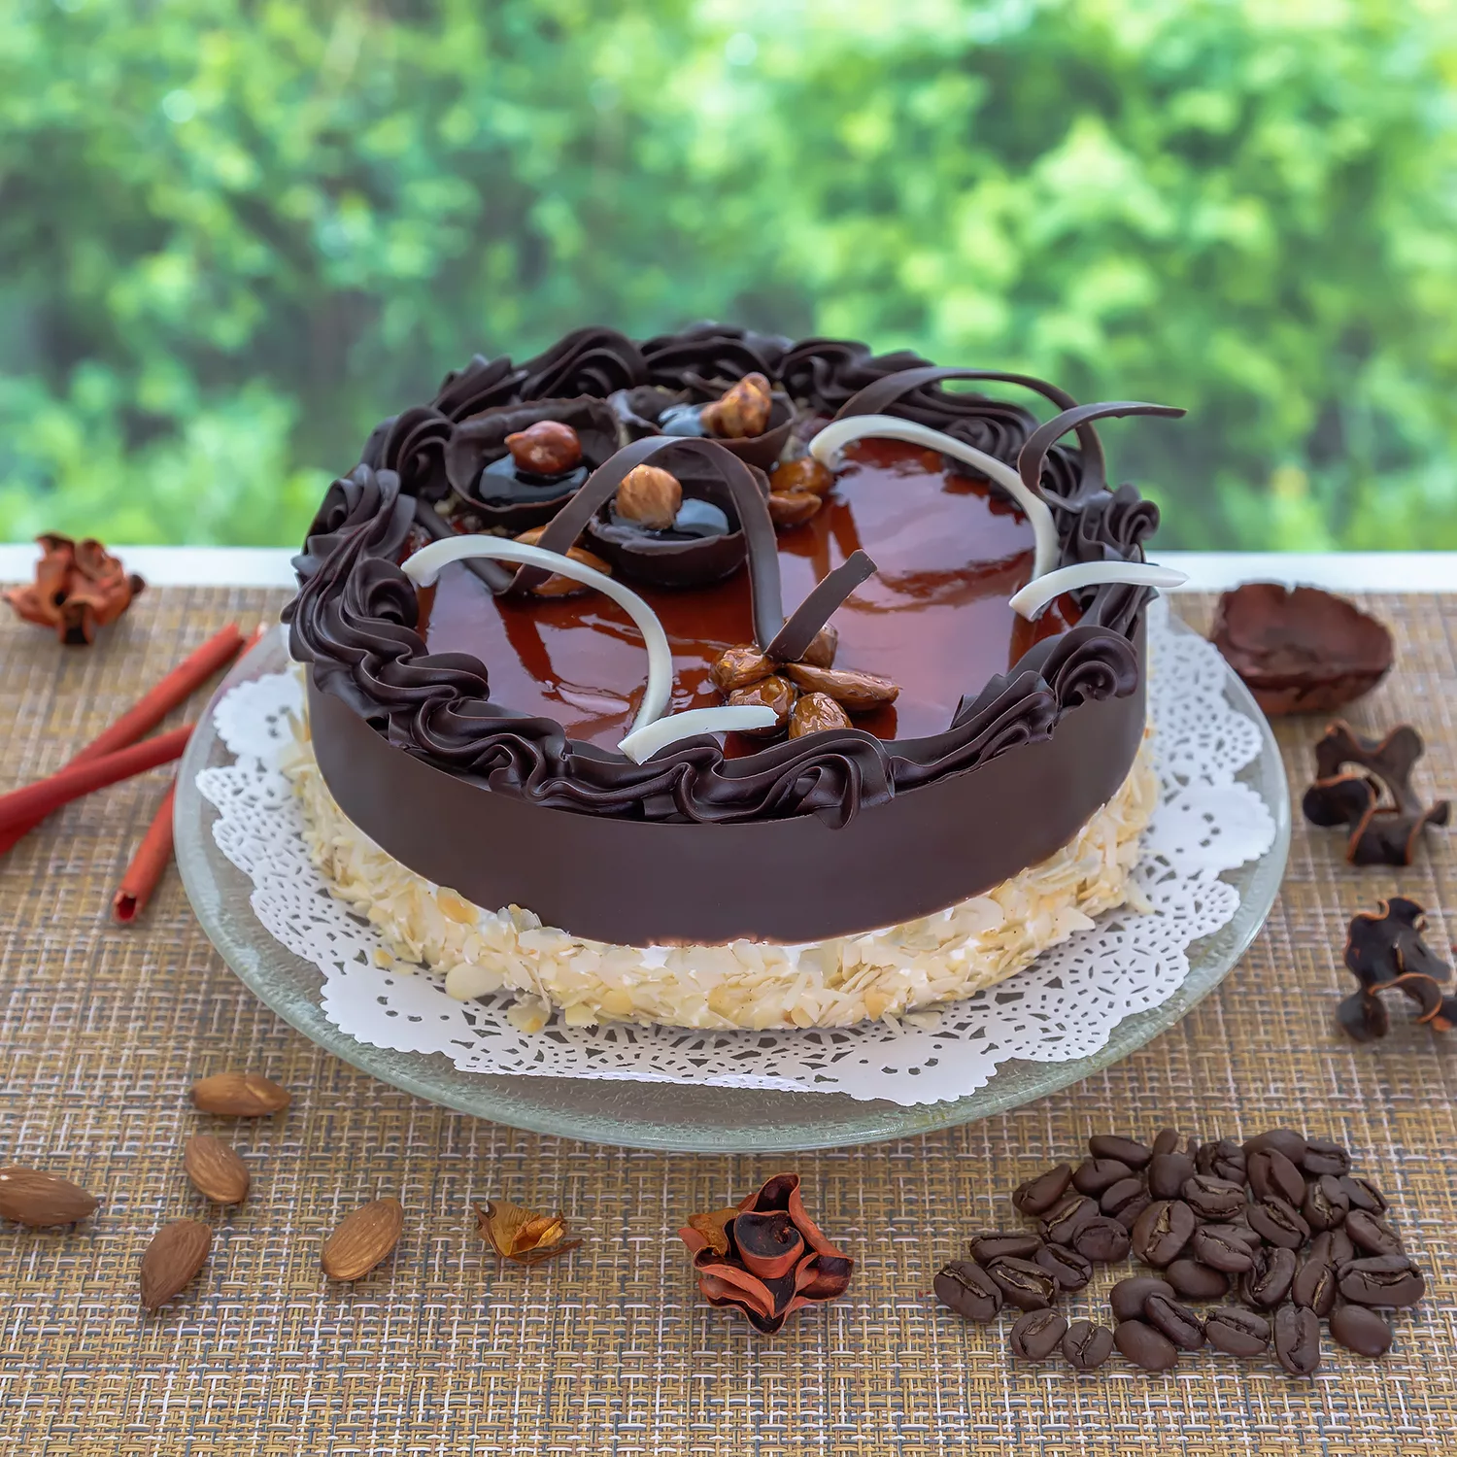
Упражнение «Праздничный торт»
(очень красивый, украшен глазурью, фруктами, шоколадными фигурками)
1.Откажетесь разрезать, попросите кого-нибудь из гостей или родных об этом, дабы никого не обидеть. (Избегание.)
2.Разрежете сами, на своё усмотрение, кому какой кусок - не важно, себе - лучший. (Конкуренция.)
3.Учтёте пожелания гостей, себе возьмёте кусок, какой достанется. (Приспособление.)
4.Постараетесь поделить поровну между всеми участниками праздника, включая и себя. (Сотрудничество.)
5.Скажете, что торта вам не очень хочется, пусть он весь достанется гостям, а вот шоколадные фигурки вы бы съели. (Компромисс.)

Slide 10
Варианты решения конфликта
Конкуренция
Избегание
приспособление
Сотрудничество
компромисс

Slide 11
Правила поведения в конфликте
На агрессивность партнёра не реагировать: сдерживать свои эмоции и постараться переключить разговор на другую тему. Можно сказать что-то доброе, неожиданное, весёлое.
Попытаться заставить партнёра говорить конкретно (называть только факты) и без отрицательных эмоций.
Всегда держать уверенную и равную позицию, но не переходить на критику.
Извиниться, если в чём-то действительно не прав.

Slide 12
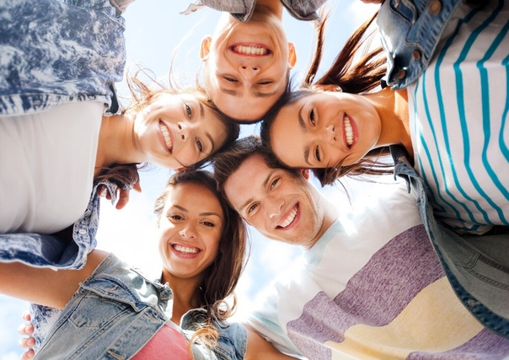
Людей неинтересных в мире нет.
Их судьбы – как истории планет.
У каждой всё особое, своё.
И нет планет, похожих на неё.
Е. Евтушенко

Slide 13
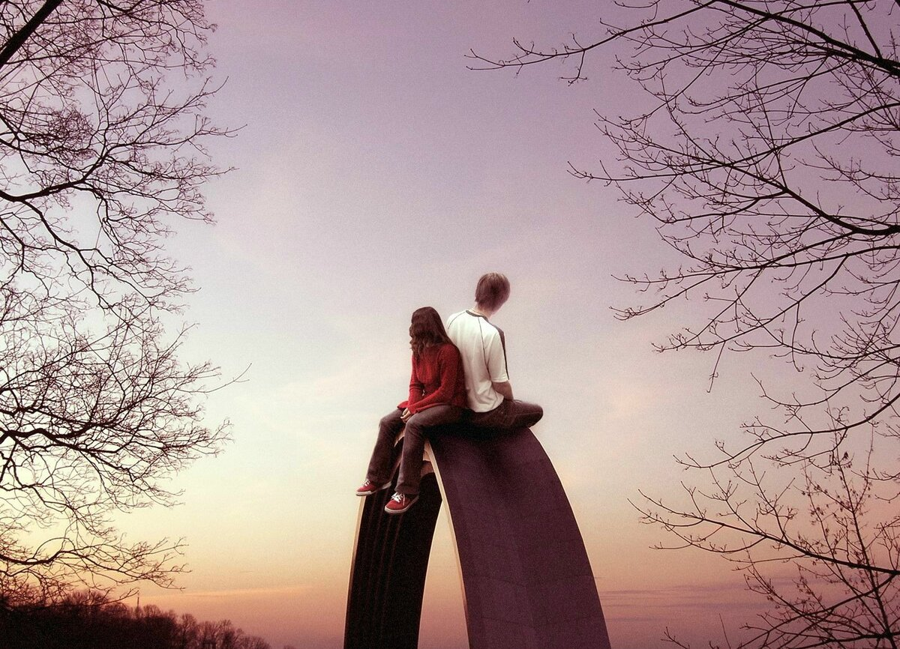
«Люди становятся одиноки, если вместо мостов они строят стены»

